Slide 1
Home work 2 - ml
Daniele Villarà 1000060679

Slide 2
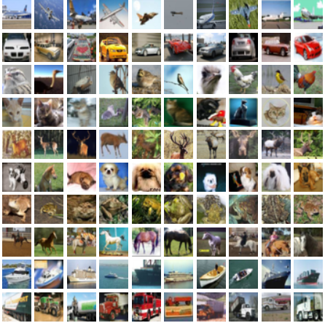
CIFAR-10
Il CIFAR-10 (Canadian Institute For Advanced Research 10 classes) è un dataset largamente utilizzato nella comunità del machine learning per problemi di classificazione di immagini. È spesso impiegato come benchmark per valutare algoritmi di apprendimento supervisionato, in particolare nel contesto del riconoscimento visivo.
Il dataset è composto da:
60.000 immagini a colori (32×32 pixel),
suddivise in 10 classi bilanciate,
con 50.000 immagini per il training set e 10.000 per il test set.
Ogni immagine è rappresentata da 3 canali RGB, quindi ogni campione ha forma (32, 32, 3).
Le 10 classi sono:
Airplane
Automobile
Bird
Cat
Deer
Dog
Frog
Horse
Ship
Truck
Il training set a sua volta è diviso in 5 gruppi di training ognuno contenente 10,000 immagini in ordine casuale, ogni gruppo può non contenere lo stesso numero di immagini per ogni classe, il test set invece esattamente 1000 per ogni classe ma scelte casualmente.
Le classi sono mutuamente esclusive.

Slide 3
DESCRIZIONE DEL PROCEDIMENTO ADOTTATO
Caricamento del dataset: il dataset è stato caricato tramite l’interfaccia ‘keras.datasets’ che fornisce due insiemi distinti: training e test;
Sotto-campionamento: Per ridurre i tempi computazionali si applica un campionamento casuale stratificato riducendo il dataset, mantenendo la distribuzione originale delle classi;
Preprocessing e standardizzazione: per agevolare la compatibilità si attua un processo di ‘flattening’ sulle features che passano da 32X32X3 a 3072, e sui target che passano da dimensione (n,1) a dimensione (n), inoltre si decide di standardizzare per evitare che i valori più grandi acquisiscano maggiore importanza;
Scelta dei modelli: sono stati selezionati i 4 classificatori e vengono definiti i modelli;
Model selection e GridSearch: per ogni modello viene istanziata una griglia di iperparametri sulla quale viene fatta la ricerca dei valori ottimali tramite GridSearchCV, sfruttando una validazione incrociata a 5 fold, questo approccio ci permette di esplorare sistematicamente lo spazio degli iperparametri, evitando la scelta manuale e potenzialmente non ottimale dei parametri di ciascun modello;
Valutazione delle prestazioni: per confrontare i modelli selezionati sono state utilizzate delle metriche standard di classificazione: accuracy, precision, recall, F1 score e la visualizzazione della confusion matrix;
Confronto delle prestazioni: per ottenere una immagine ancora più chiara della bontà dei modelli si confrontano i risultati ottenuti al variare della percentuale di sotto-campionamento, potendo ottenere così ulteriori considerazioni sui modelli.

Slide 4
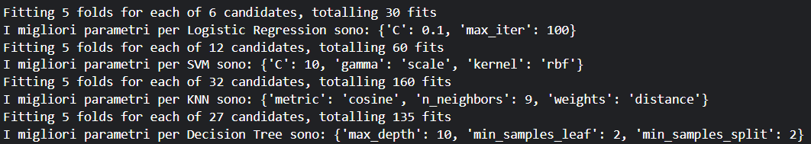
Descrizione risultati al 20%
I risultati mostrano le configurazioni di parametri per ogni modello che ottengono il miglior risultato (accuracy)
LEGENDA:
Logistic Regression
C = 0,1: è l’inverso della regolarizzazione L2, più è piccolo più il modello viene penalizzato;
max_iter = 100: numero massimo di iterazioni per ottenere la convergenza del modello;
SVM
C = 10: regola il compromesso tra massimizzare il margine e minimizzare gli errori di classificazione;
Gamma = scale: determina quanto ‘influenza’ un singolo dato nel training (solo se presente ‘rbf’);
Kernel = rbf: funzione che trasforma i dati nello spazio delle feauture;
KNN
Metric = cosine: metrica di distanza usata per calcolare la vicinanza;
N_neighbors = 9: numero di vicini da considerare per valutare la classe di un nuovo punto;
Weights = distance: definisce l’importanza del vicino al variare della distanza;
Decision Tree
Max_depth = 10: definisce la profondità massima dell’albero, serve a ridurre l’overfitting;
Min_samples_leaf = 2: numero di campioni richiesti per una foglia, valori alti riducono l’overfitting;
Min_samples_split =2: numero di campioni richiesti per dividere un nodo interno;

Slide 5
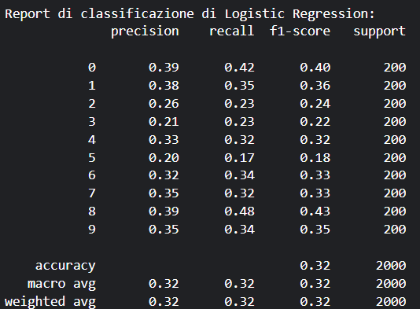
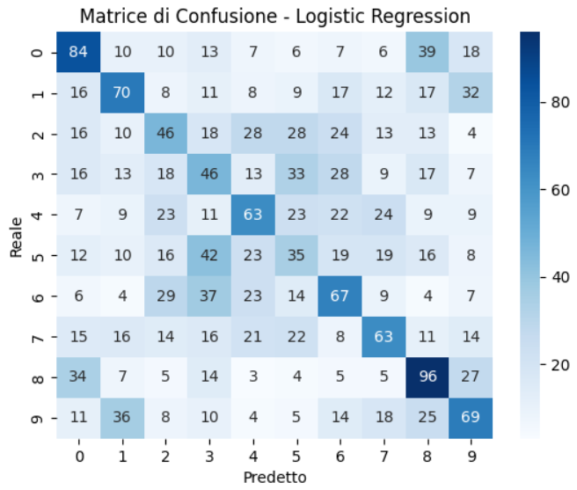
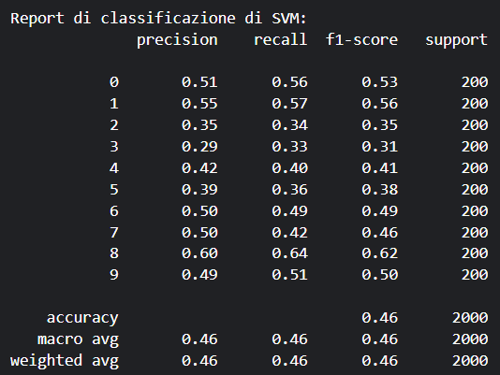
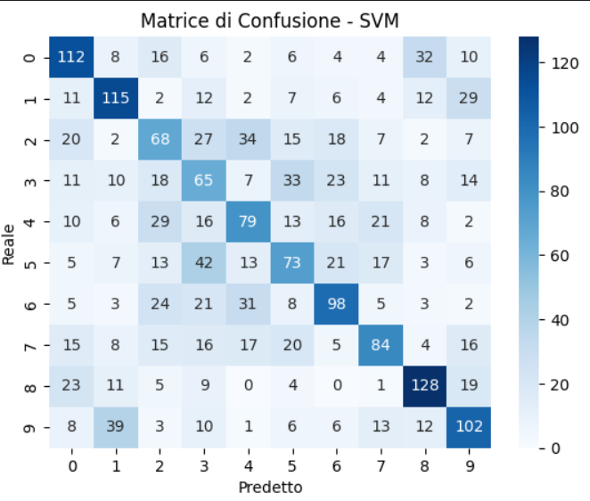
Risultati Logistic Regression e SVM
Logistic Regression
Accuracy: 0,3195 = 31,95%
SVM
Accuracy: 0,462 = 46,20%

Slide 6
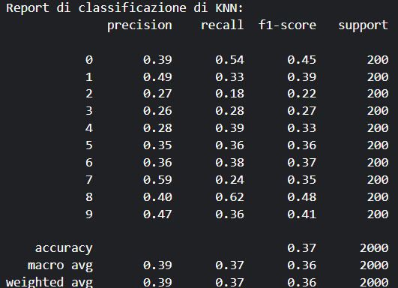
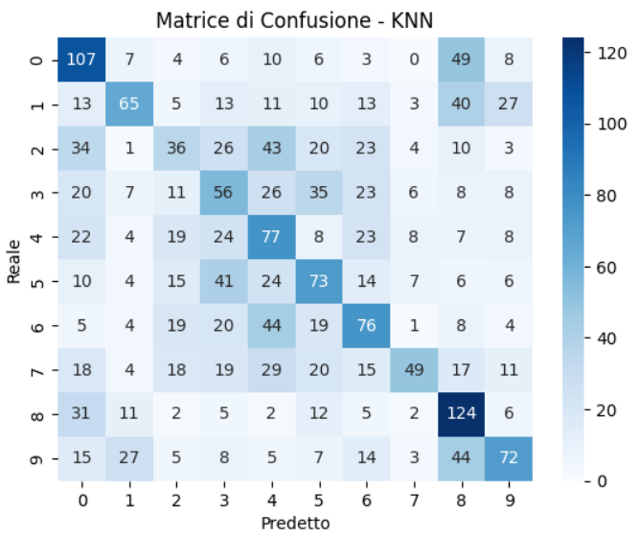
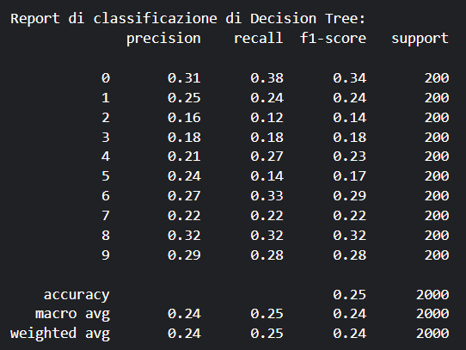
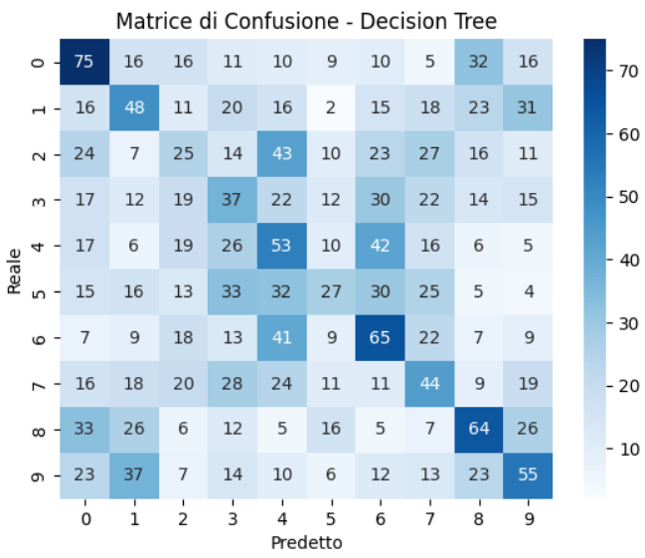
Risultati KNN Decision Tree
KNN
Accuracy: 0,3675 = 36,75%
Decision Tree
Accuracy: 0,2465 = 24,65%

Slide 7
Confronto risultati al variare della percentuale di sotto-campionamento
 | Accuracy |  |  | Precision |  |  | Recall |  |  | F1 score
 | 10% | 20% | 30% | 10% | 20% | 30% | 10% | 20% | 30% | 10% | 20% | 30%
Logistic Regression | 0,293 | 0,3195 | 0,347 | 0,29 | 0,32 | 0,34 | 0,29 | 0,32 | 0,35 | 0,29 | 0,32 | 0,34
SVM | 0,454 | 0,462 | 0,50 | 0,46 | 0,46 | 0,50 | 0,45 | 0,46 | 0,50 | 0,45 | 0,46 | 0,50
KNN | 0,344 | 0,3675 | 0,398 | 0,35 | 0,39 | 0,41 | 0,34 | 0,37 | 0,40 | 0,34 | 0,36 | 0,39
Decision Tree | 0,229 | 0,2465 | 0,265 | 0,23 | 0,24 | 0,26 | 0,23 | 0,25 | 0,27 | 0,22 | 0,24 | 0,26

